Slide 1
Test Psicotecnicos
Que son y que evalúan?
Dra. Yohana Smith Tejada
Dra. Laura M Vanegas G

Slide 2
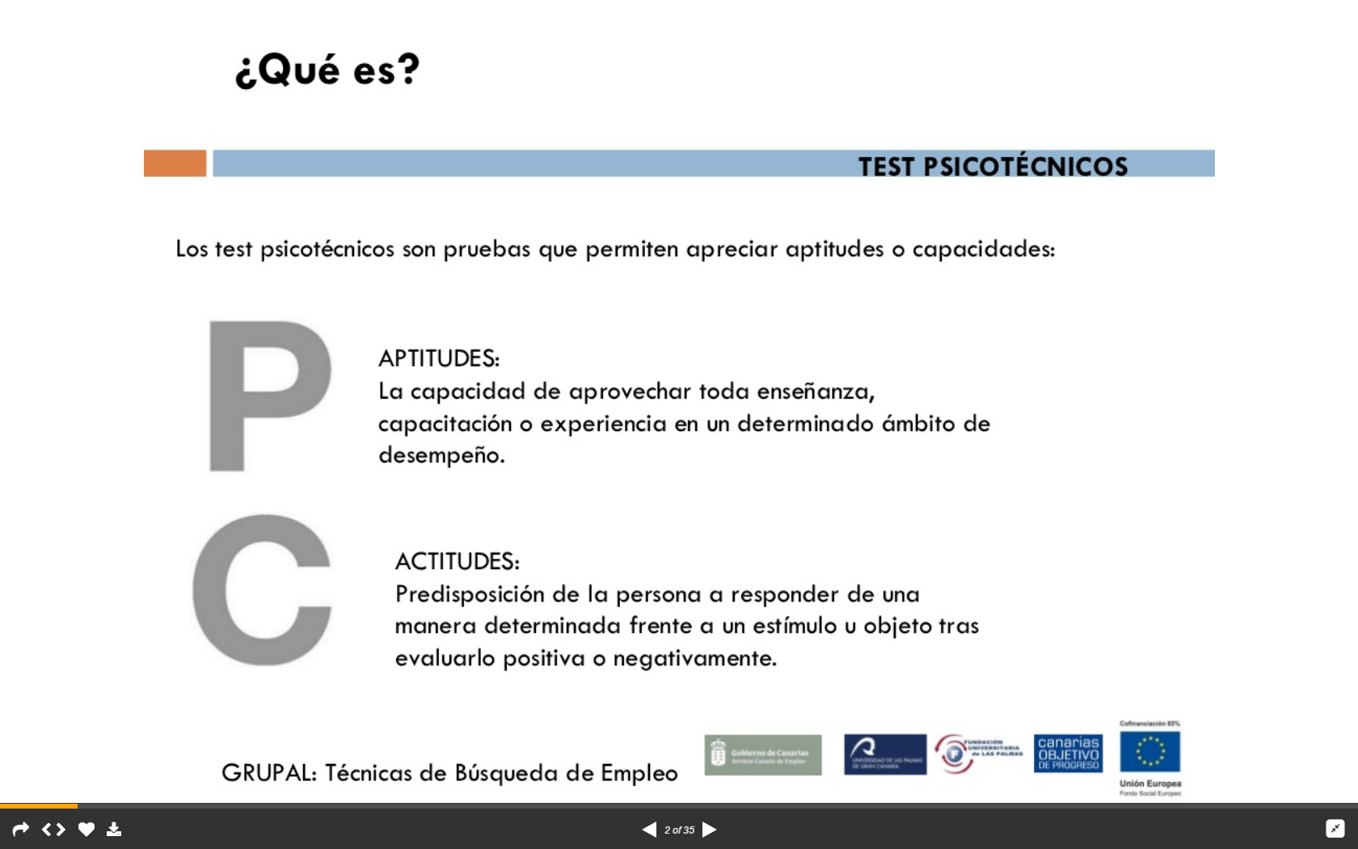
¿Qué son los Test Psicotécnicos?

Slide 3
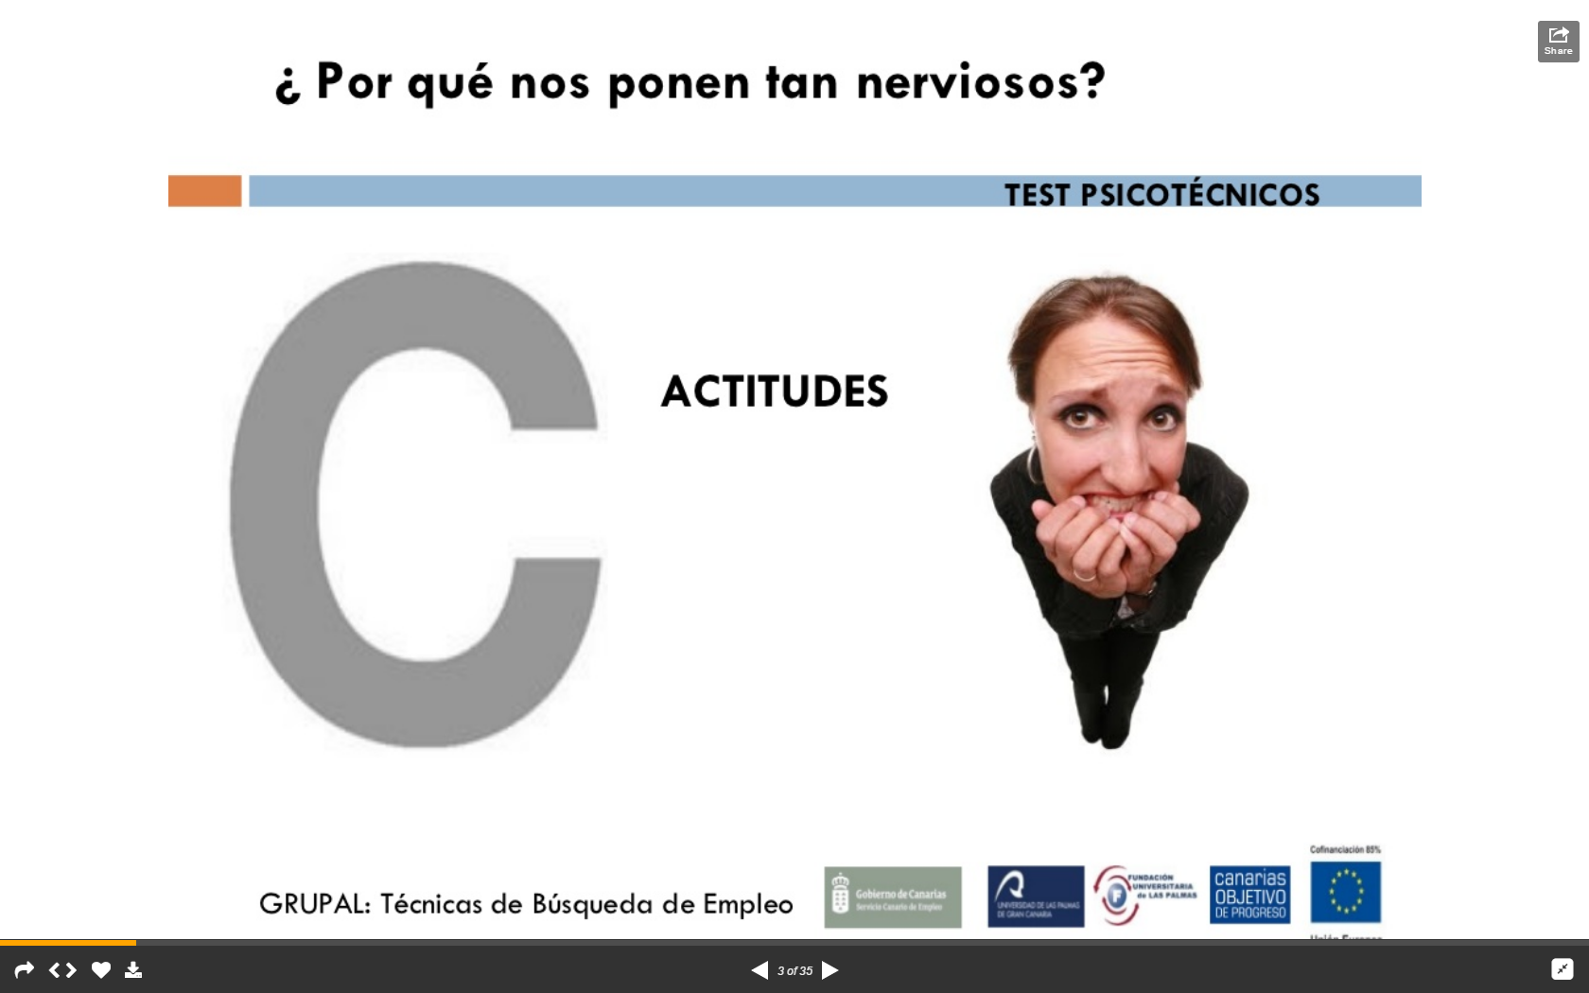
¿Por qué nos ponen tan nerviosos?

Slide 4
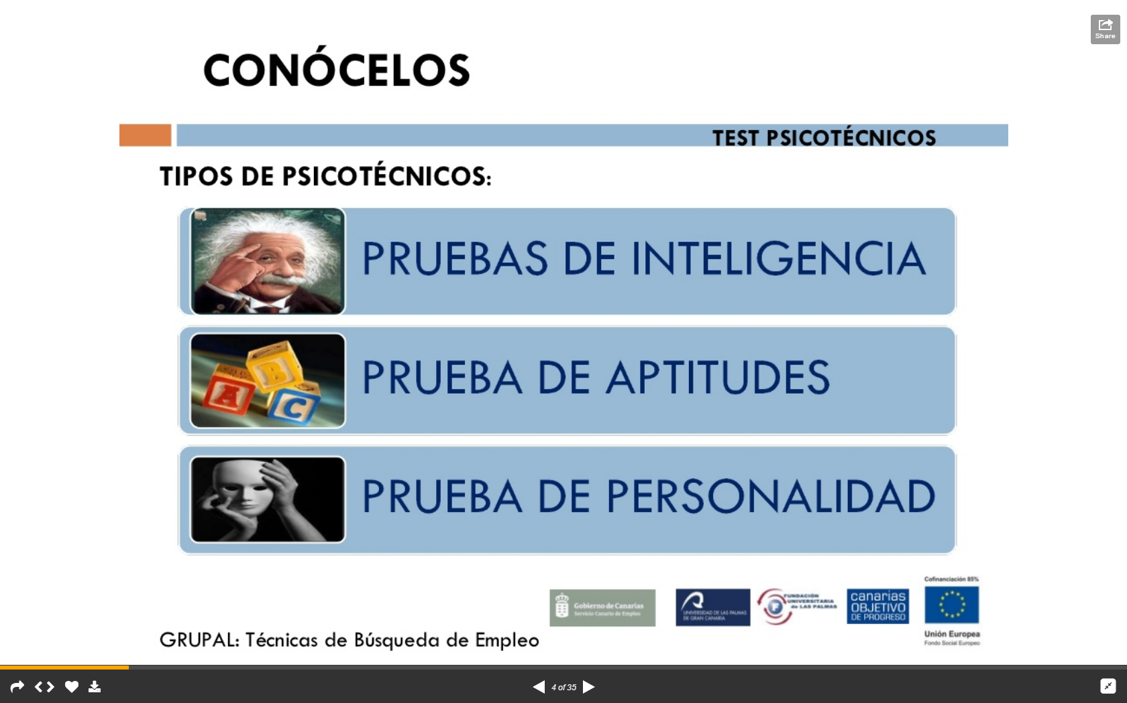
Conócelos

Slide 5
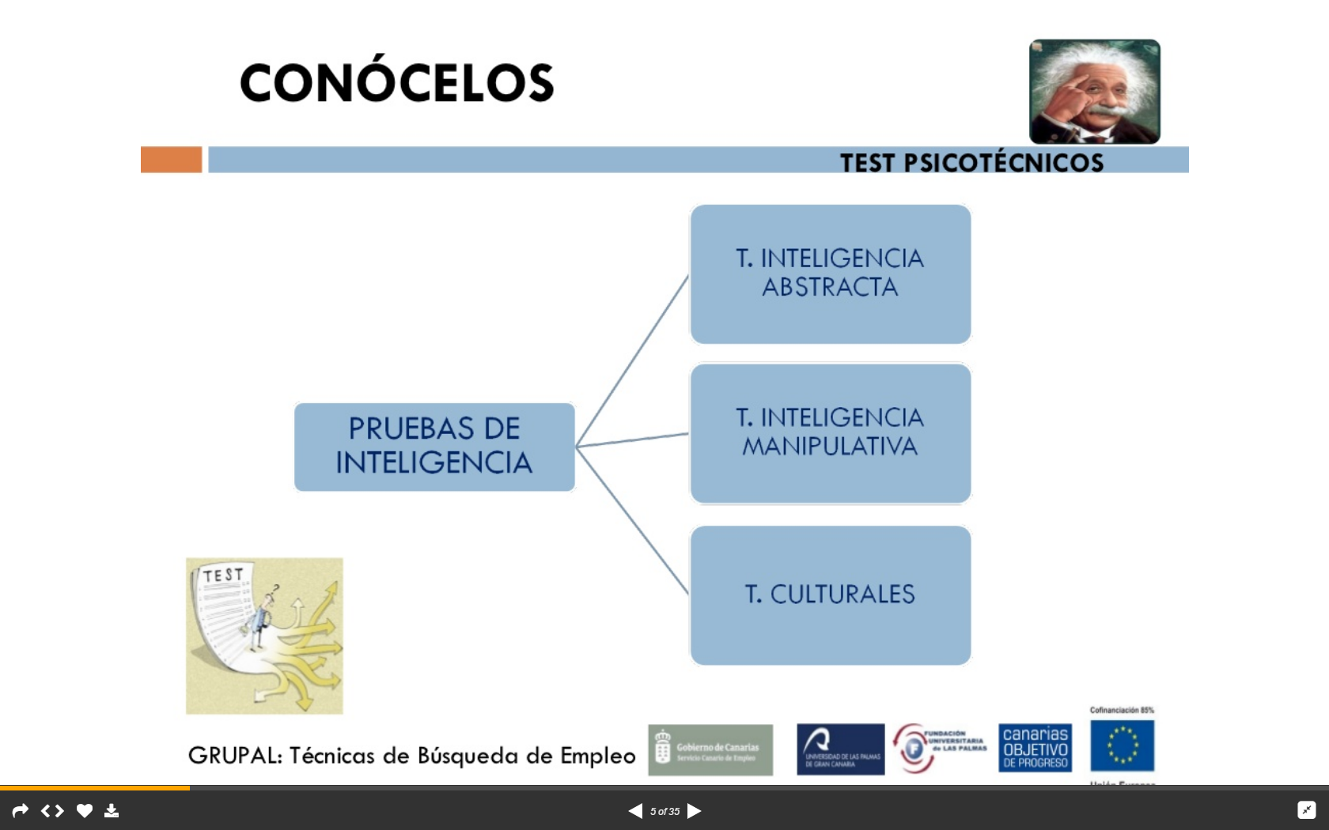
Pruebas de Inteligencia

Slide 6
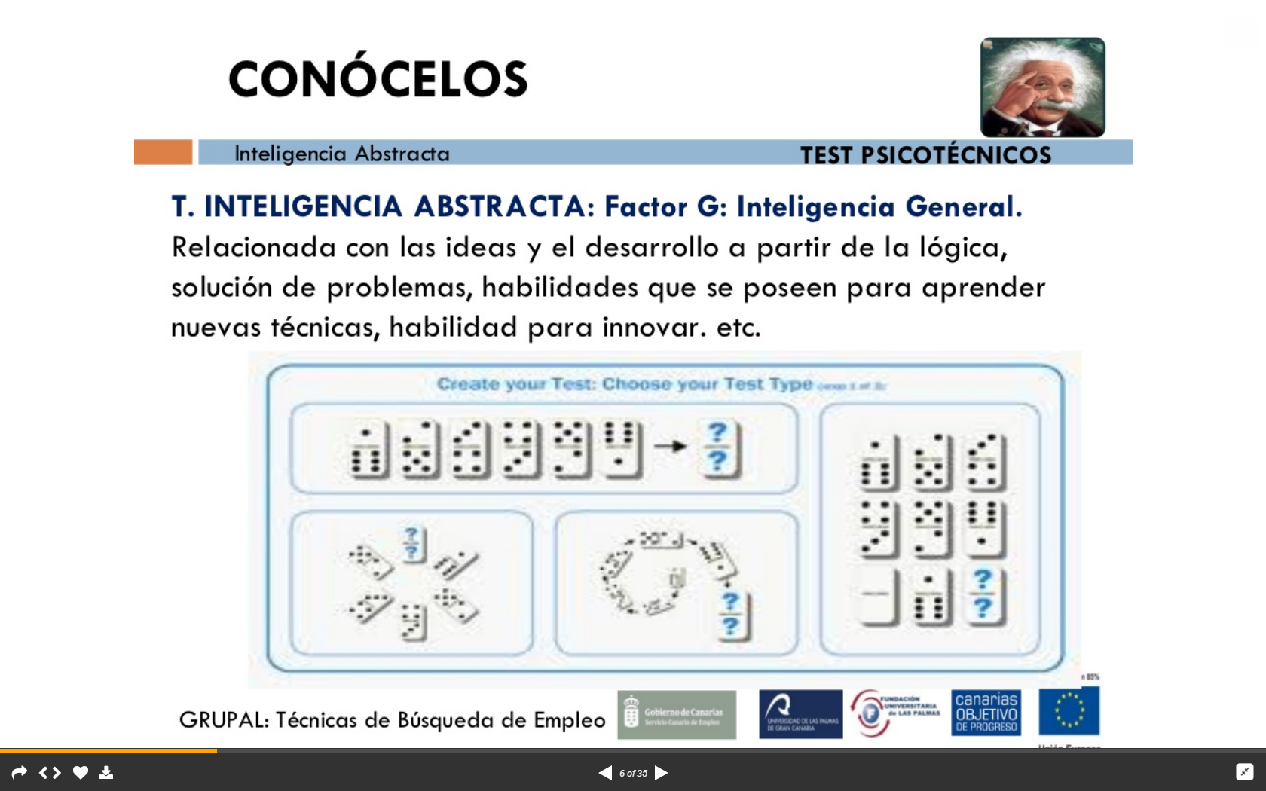
Inteligencia Abstracta

Slide 7
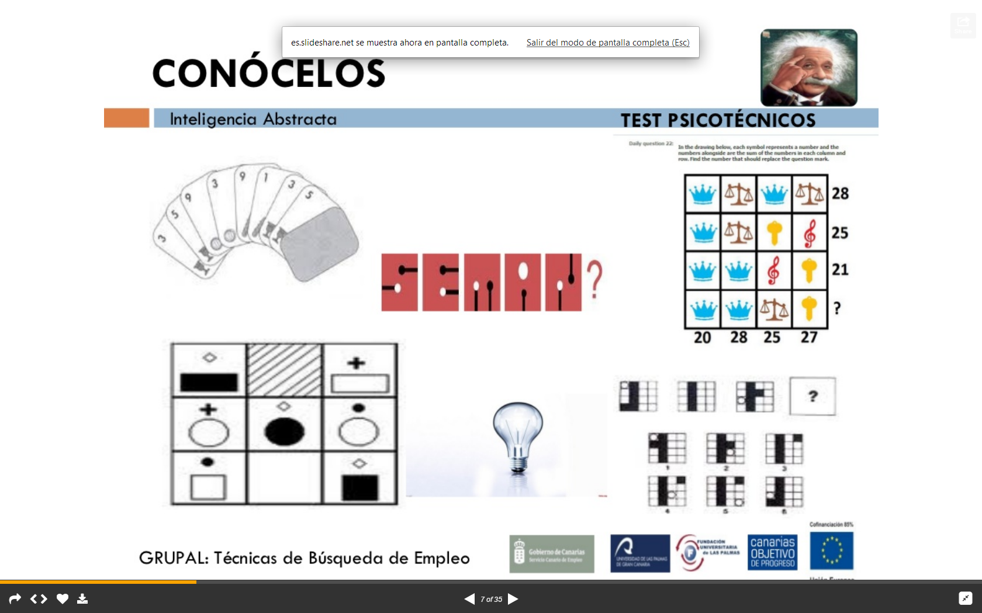
Inteligencia Abstracta

Slide 8
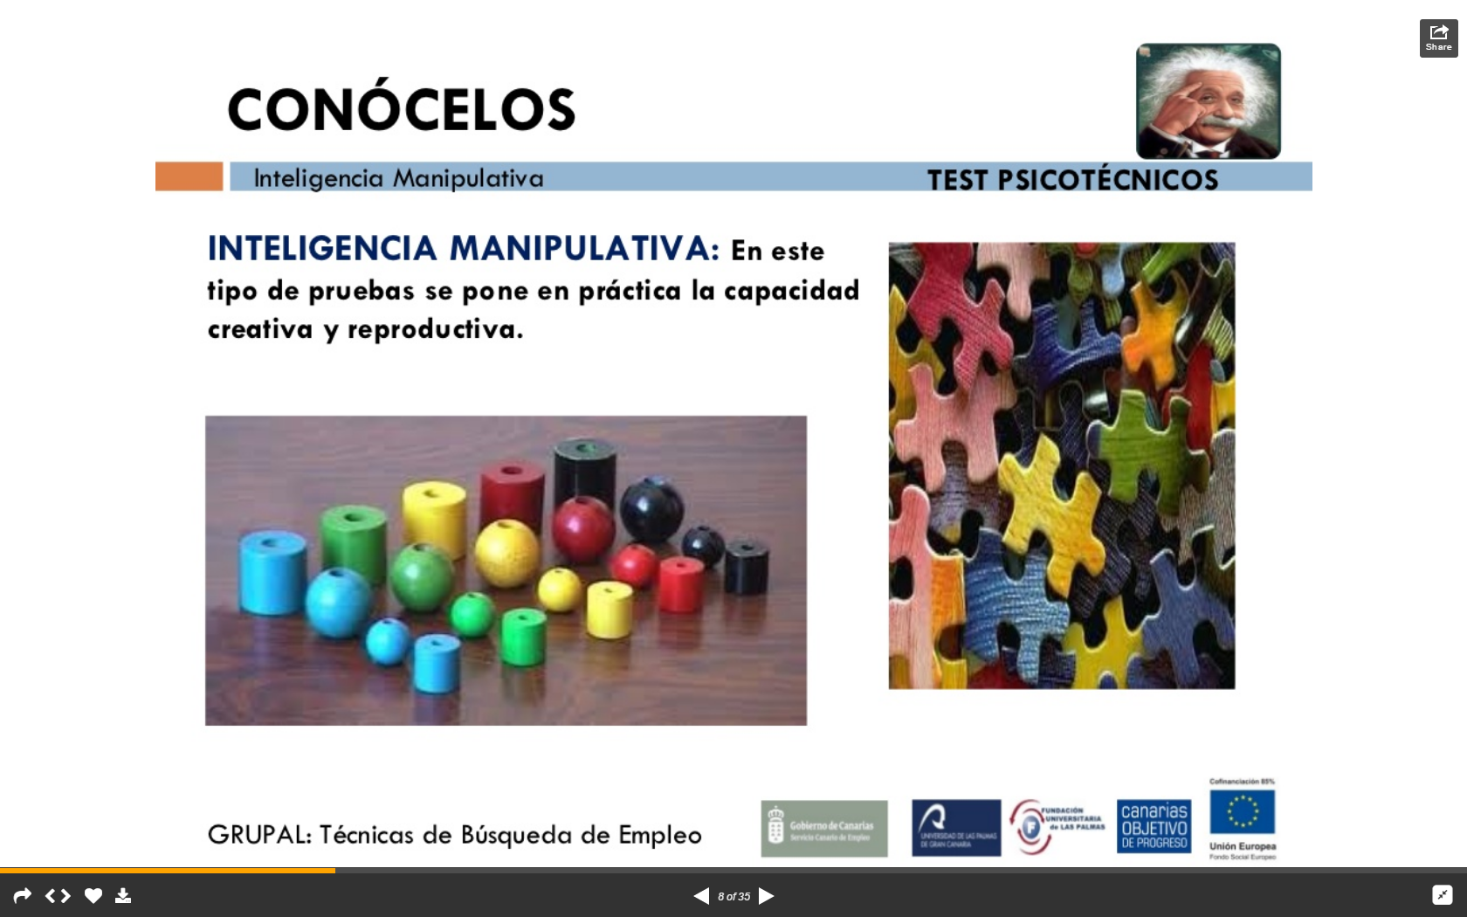
Inteligencia Manipulativa

Slide 9
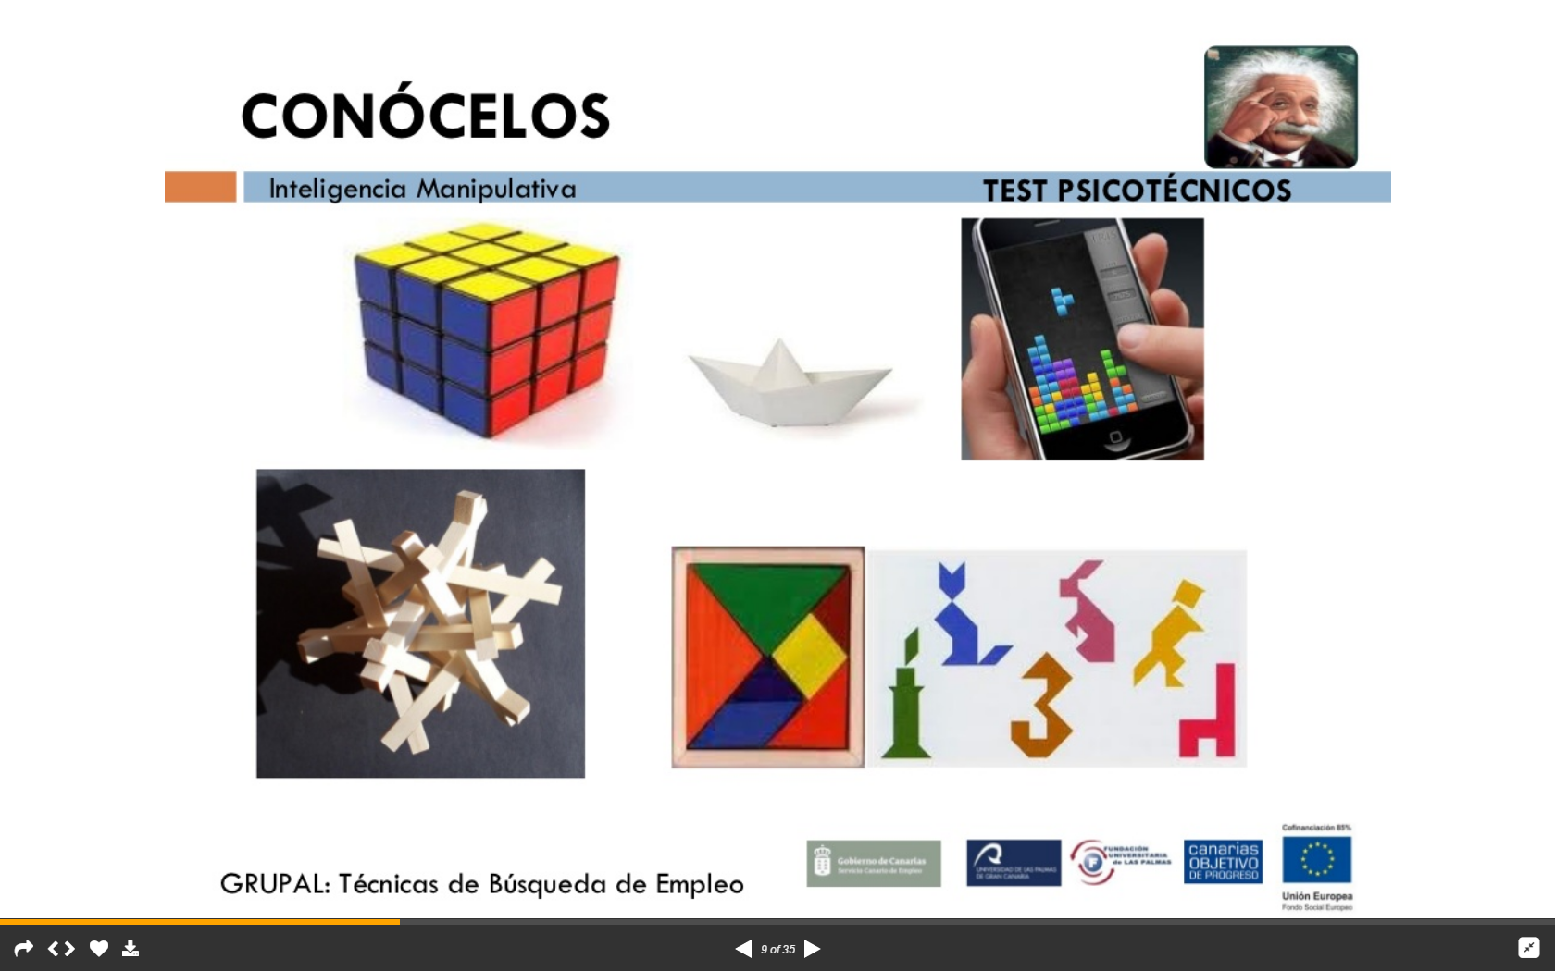
Inteligencia Manipulativa

Slide 10
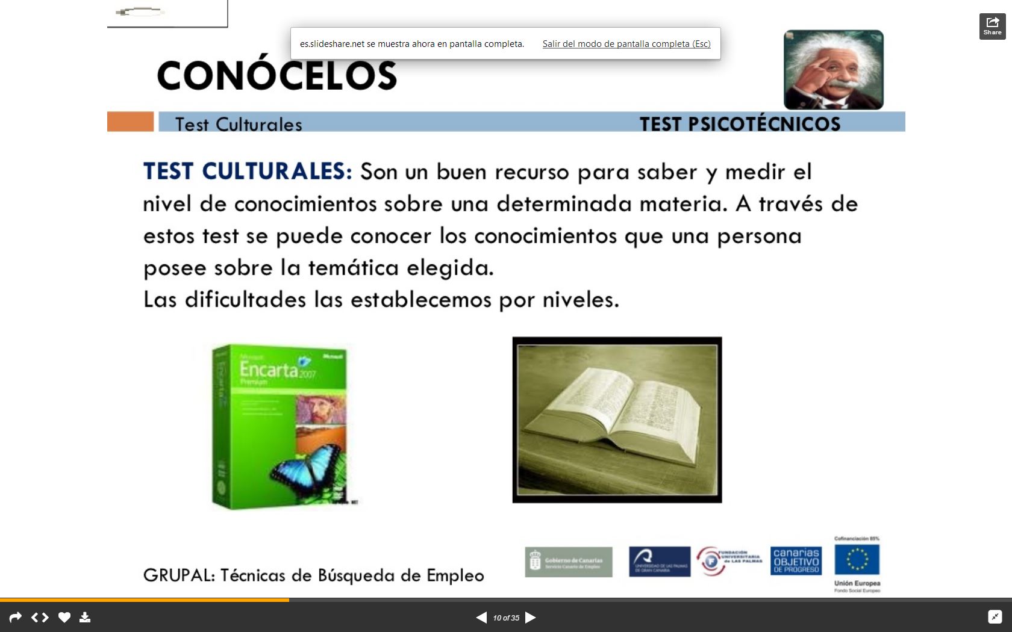
Test Culturales

Slide 11
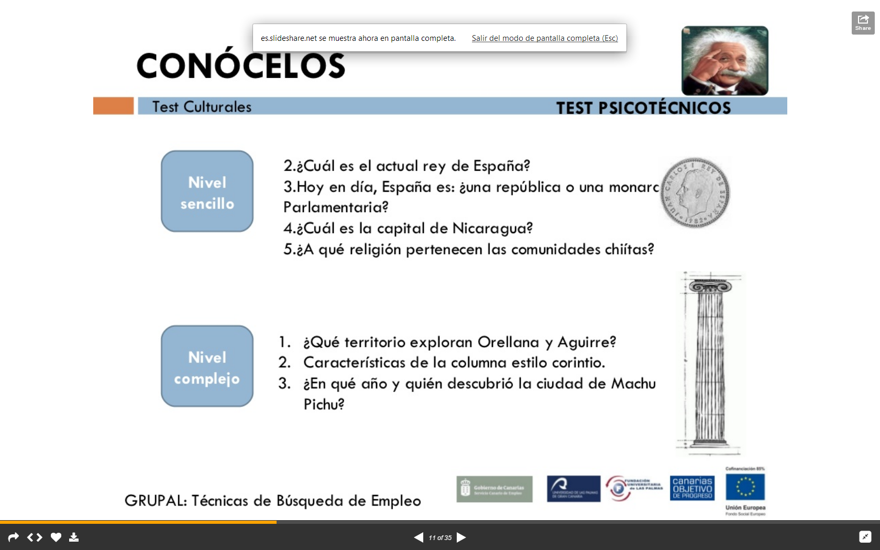
Test Culturales

Slide 12
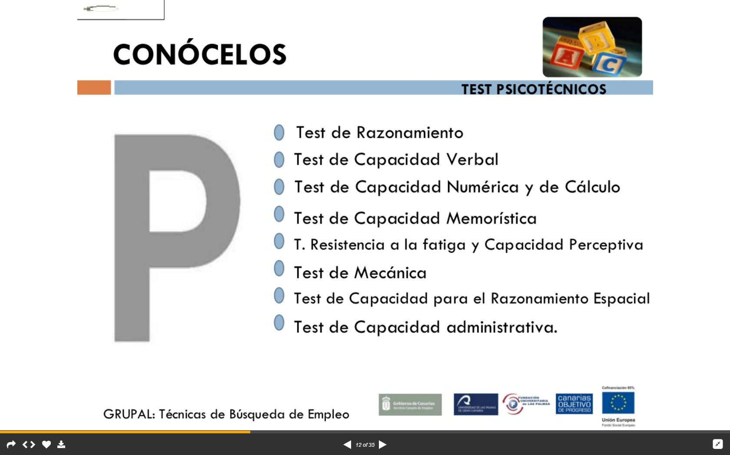
Pruebas de Aptitudes

Slide 13
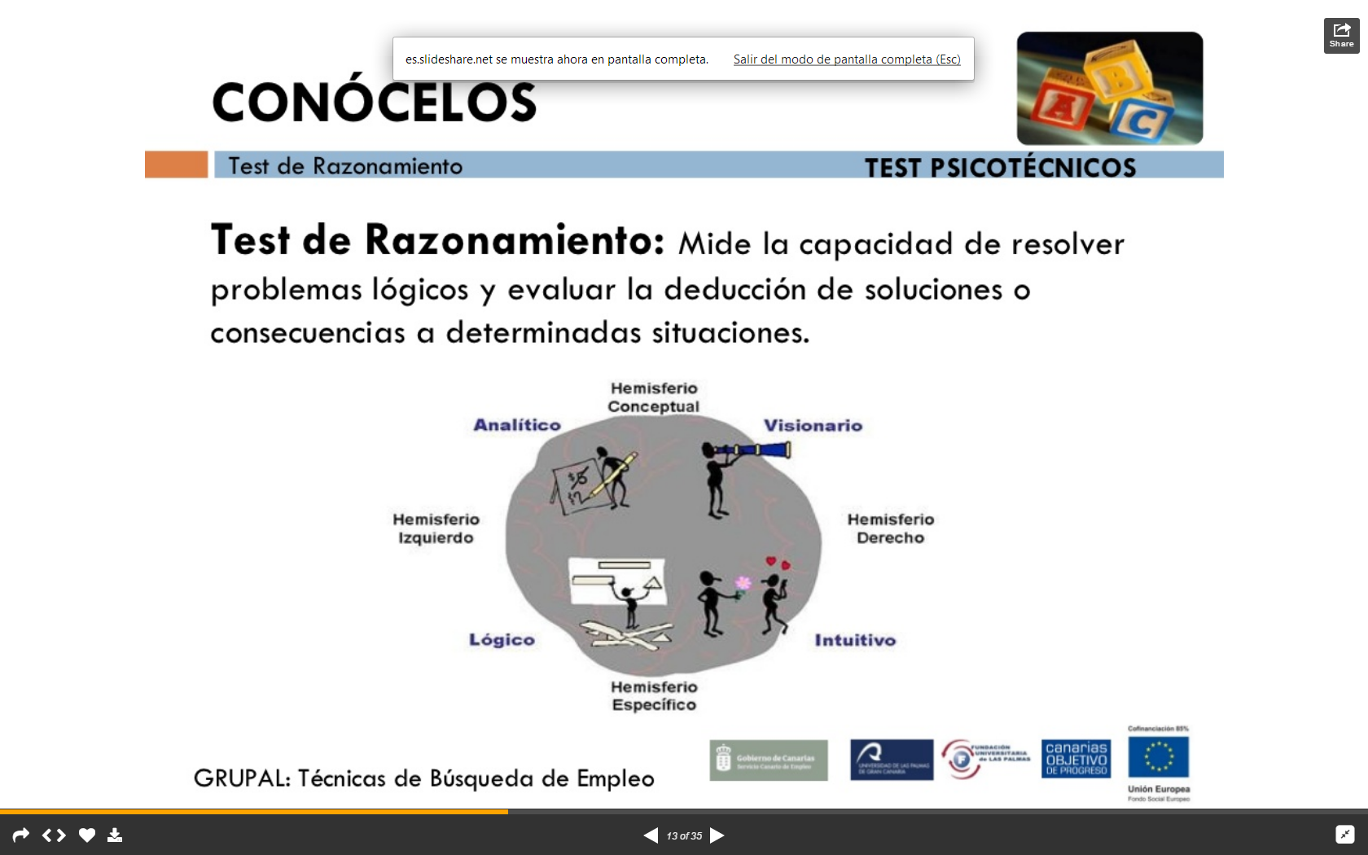
Test de Razonamiento

Slide 14
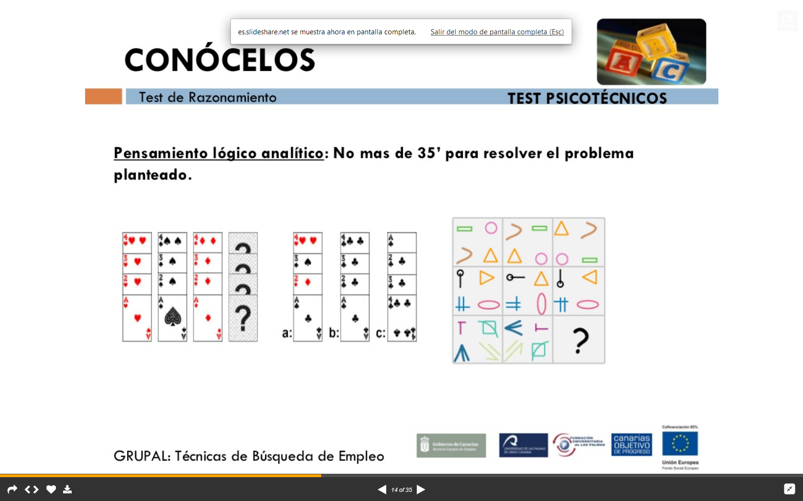
Test de Razonamiento

Slide 15
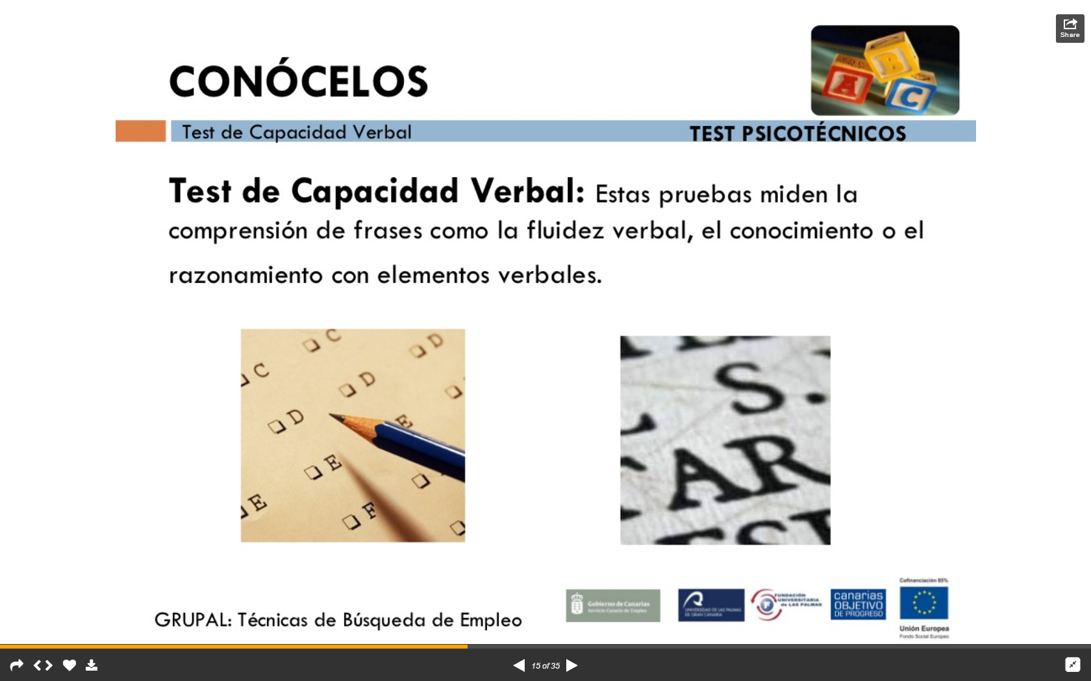
Test de Capacidad Verbal

Slide 16
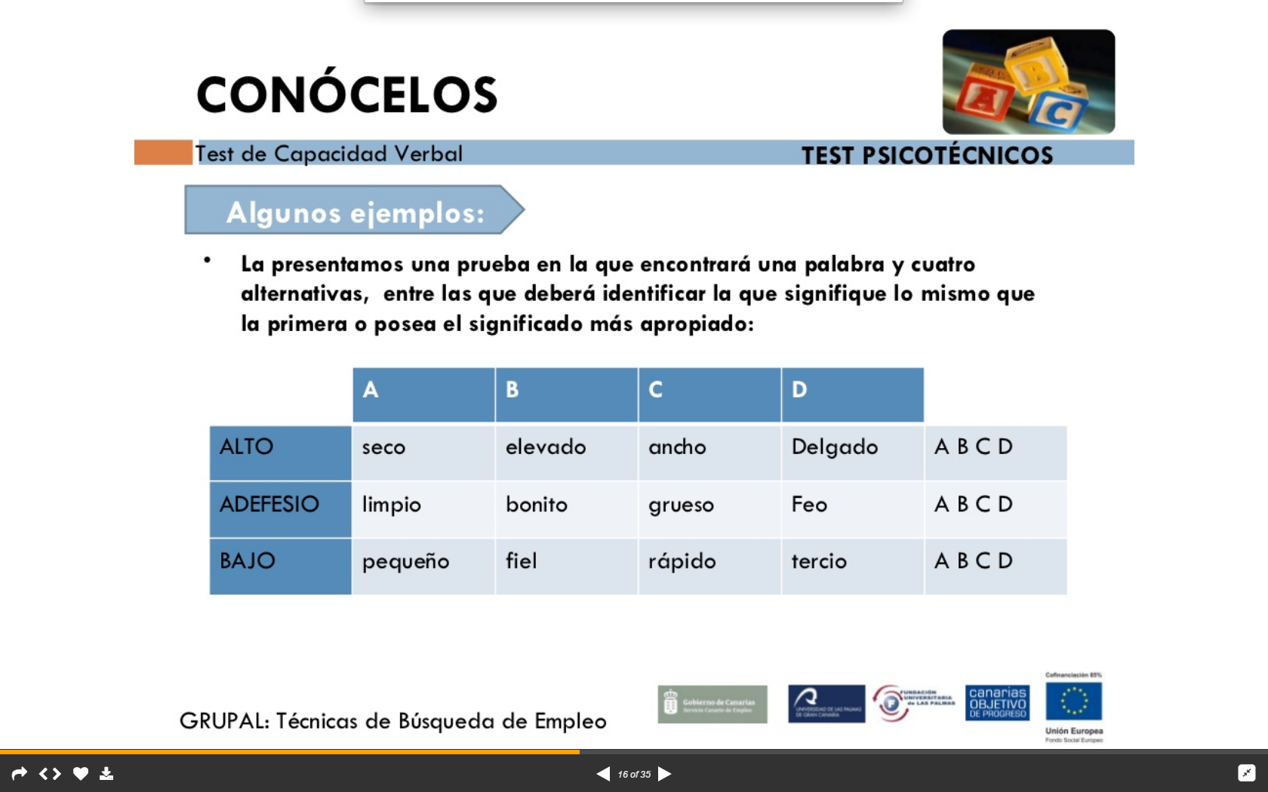
Test de Capacidad Verbal

Slide 17
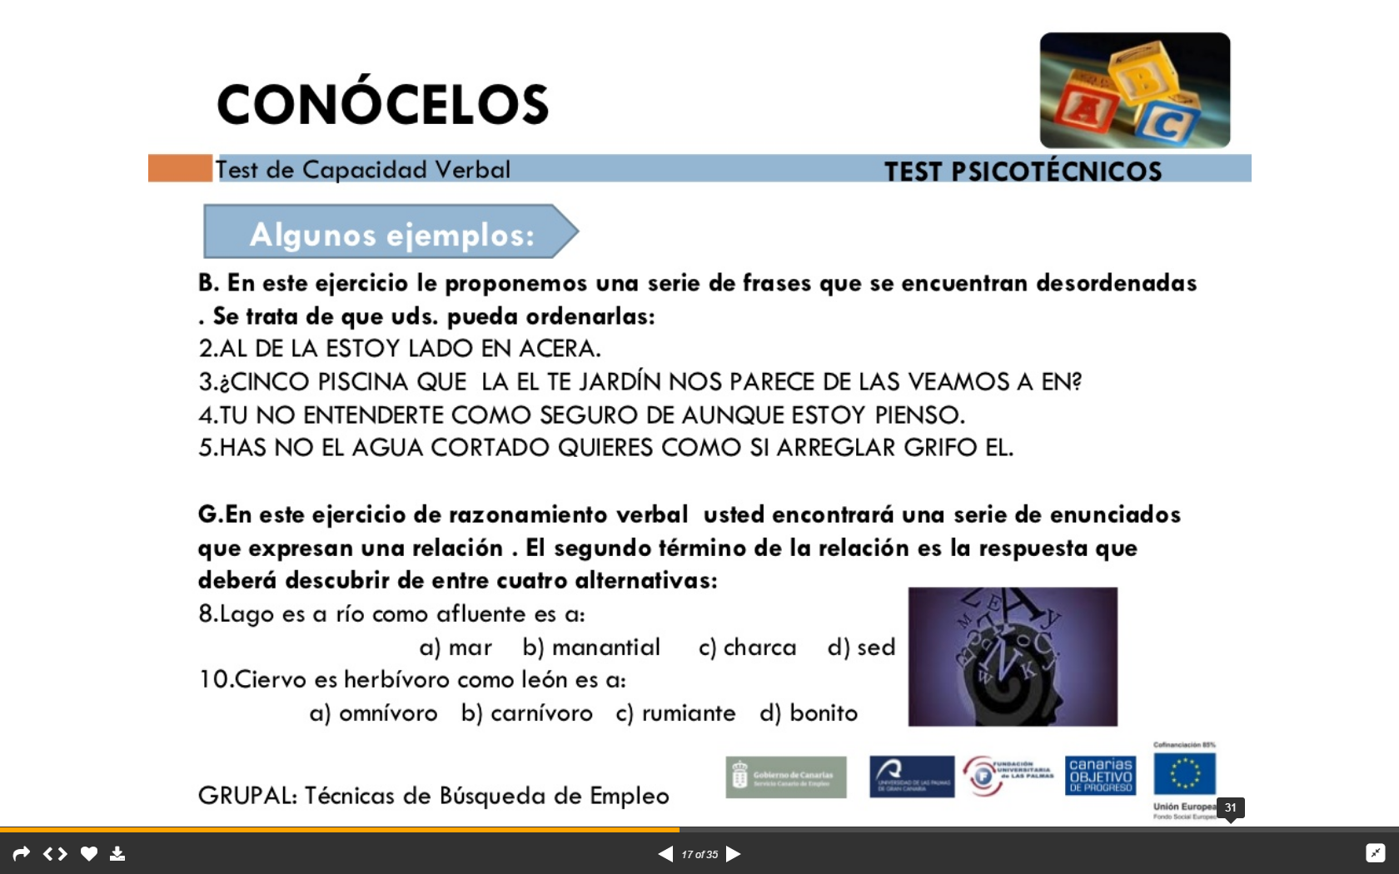
Test de Capacidad Verbal

Slide 18
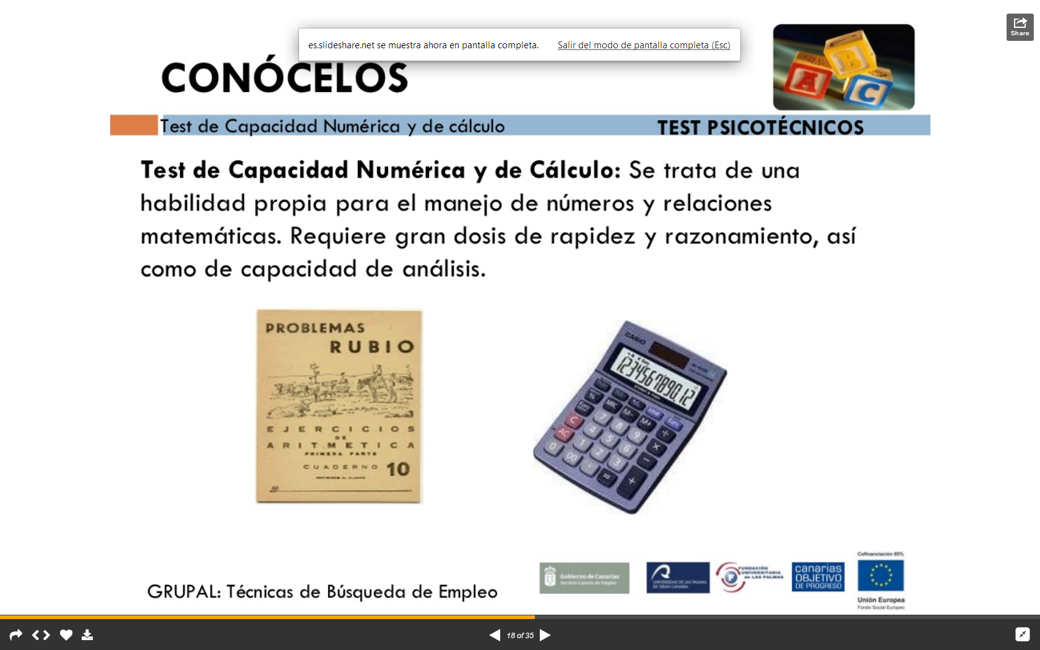
Test de Capacidad Numérica y de Calculo

Slide 19
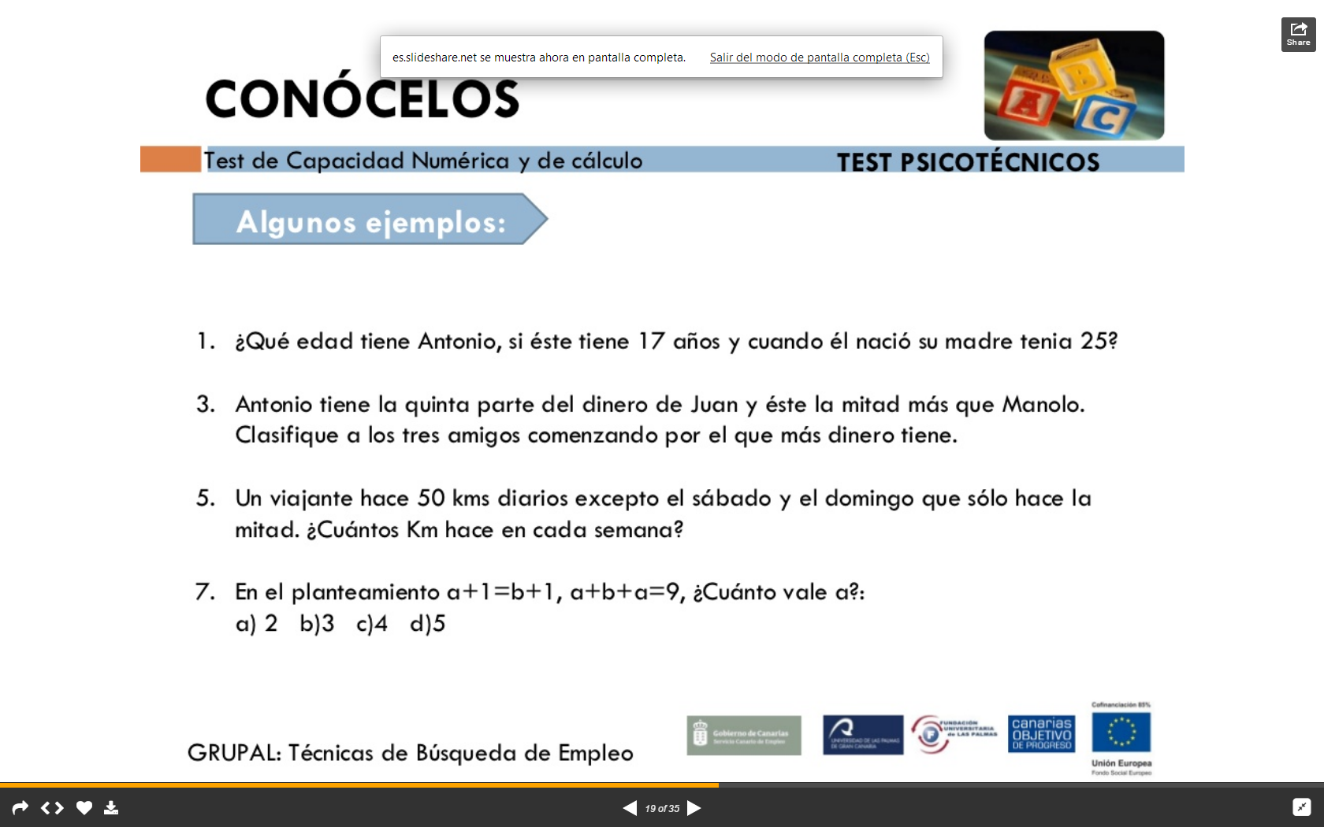
Test de Capacidad Numérica y de Calculo

Slide 20
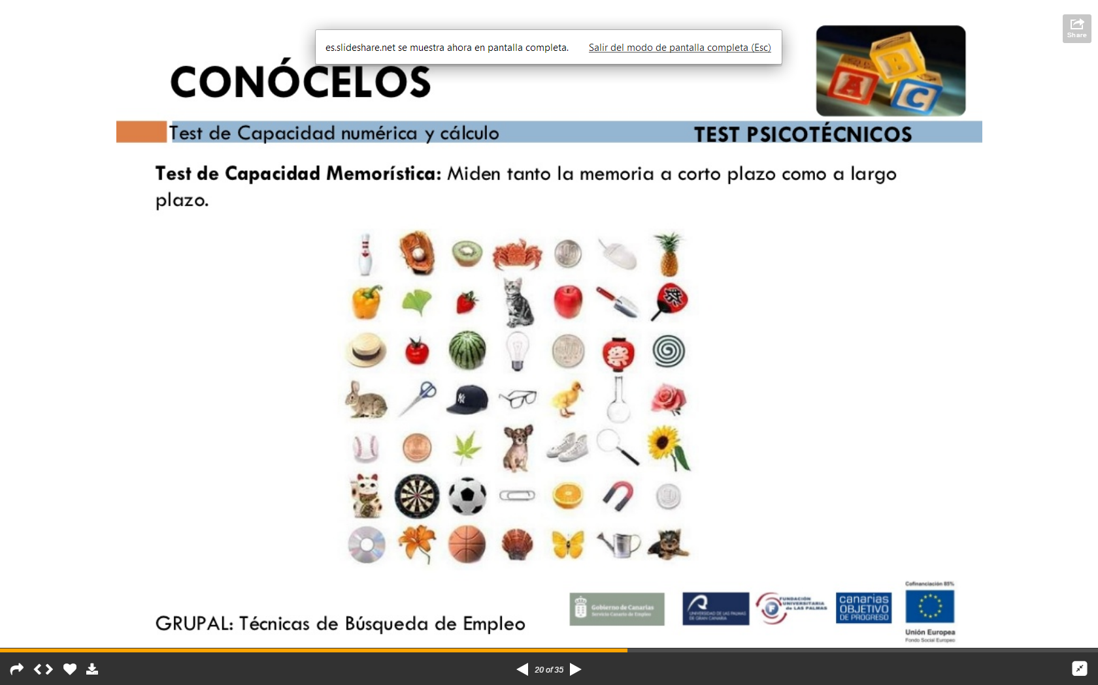
Test de Capacidad Numérica y de Calculo

Slide 21
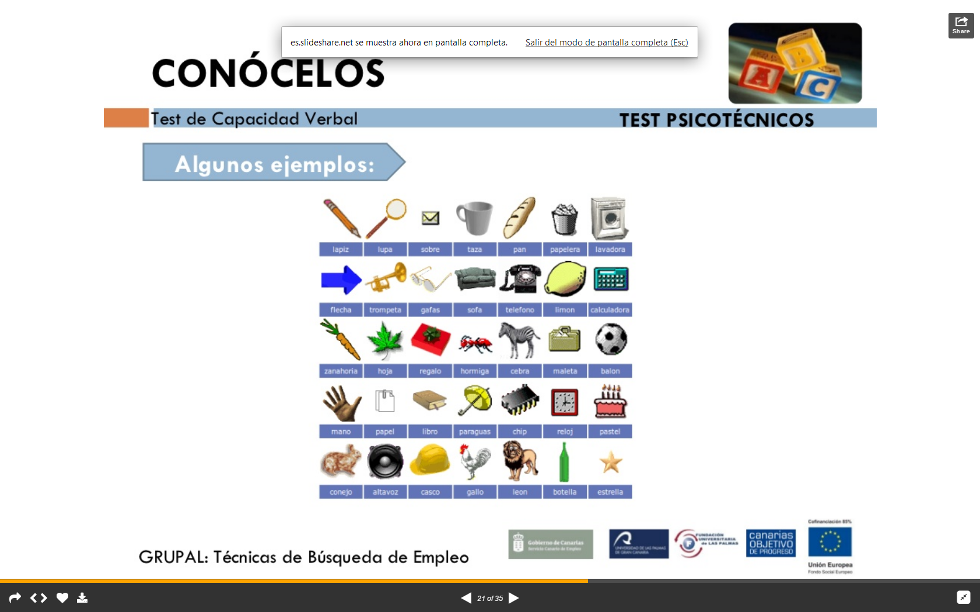
Test de Capacidad Verbal

Slide 22
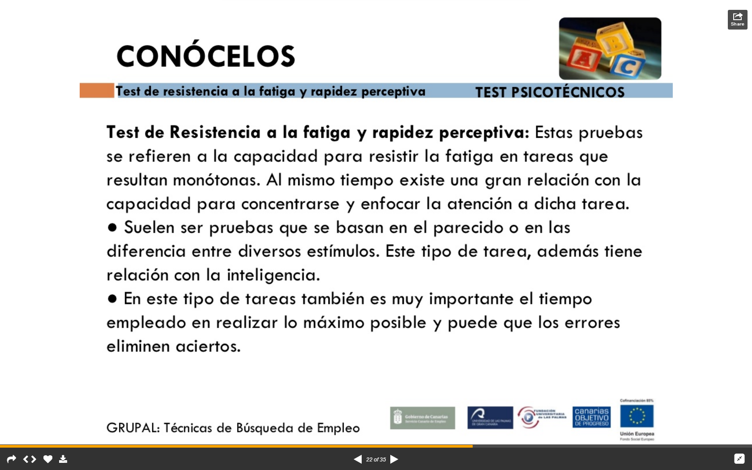
Test de Resistencia a la fatiga y Rapidez Perceptiva

Slide 23
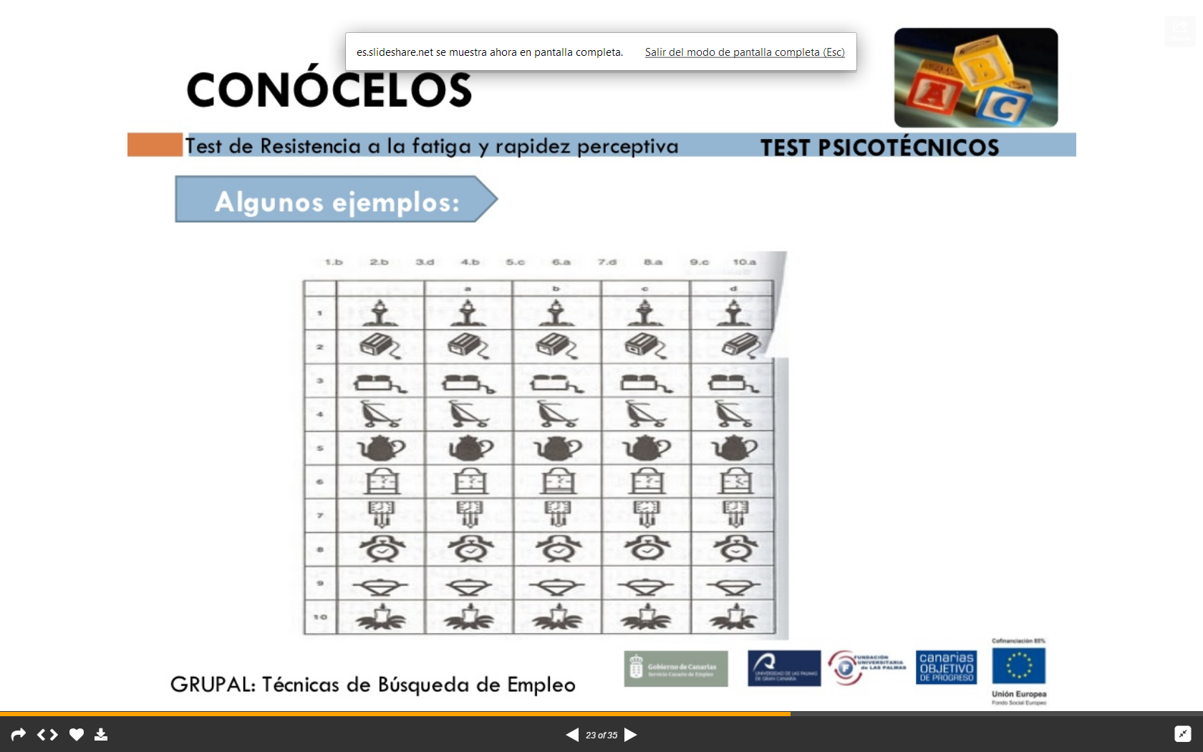
Test de Resistencia a la fatiga y Rapidez Perceptiva

Slide 24
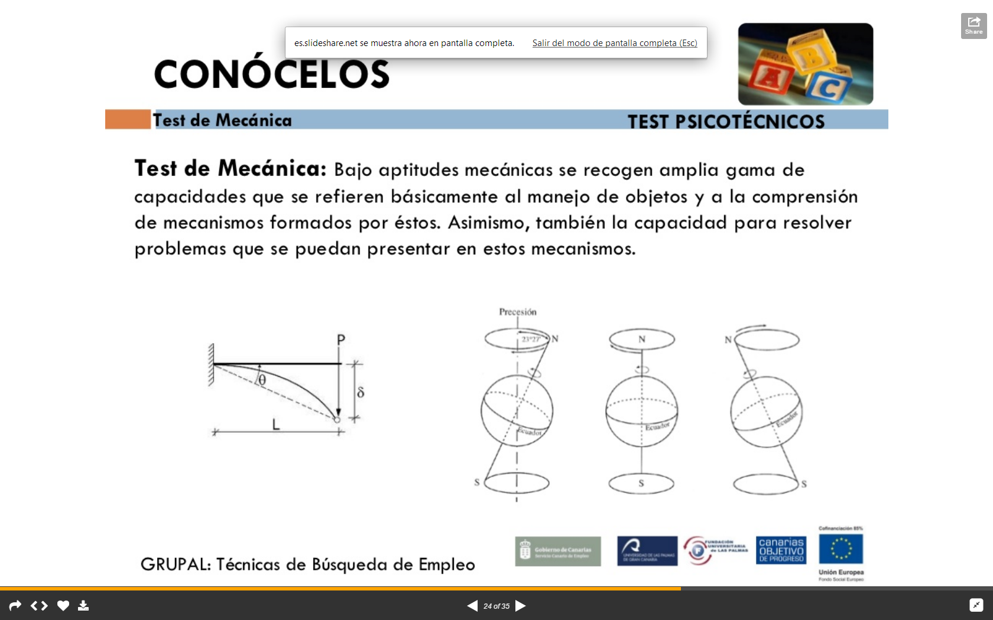
Test de Mecánica

Slide 25
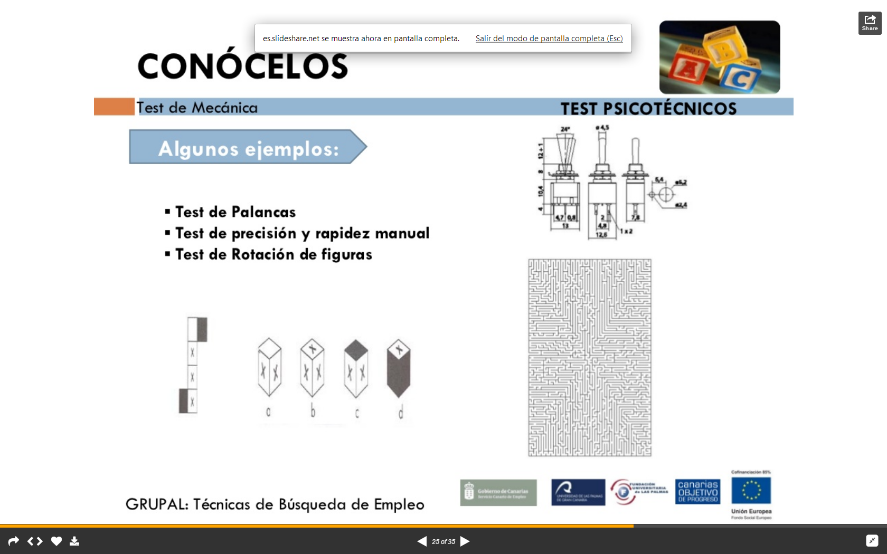
Test de Mecánica

Slide 26
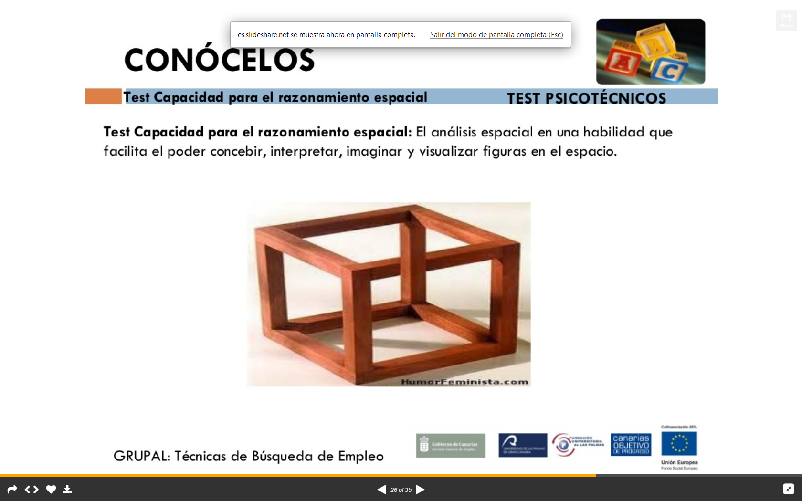
Test Capacidad para el razonamiento espacial

Slide 27
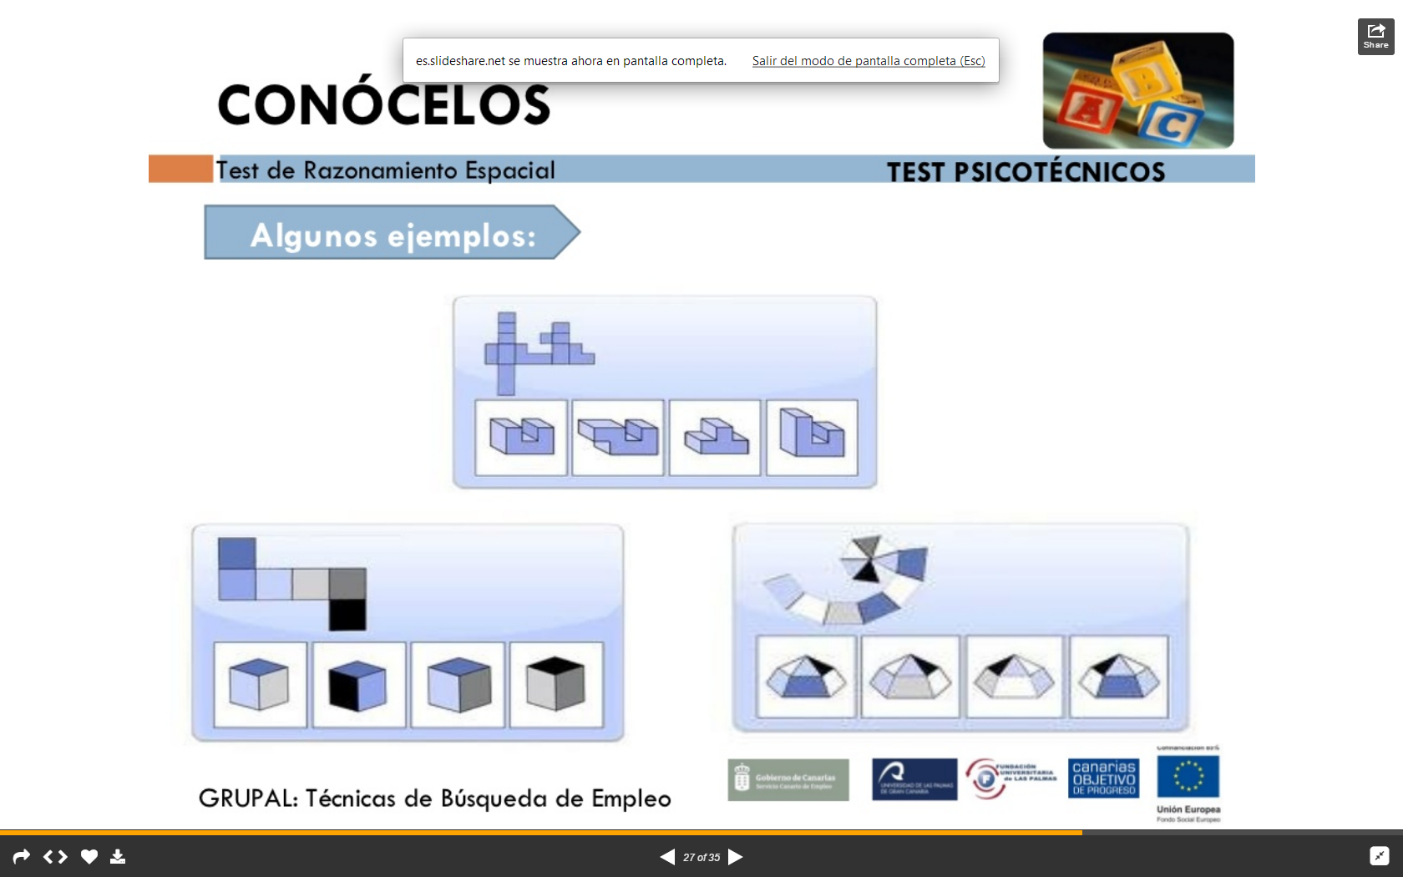
Test para el razonamiento espacial

Slide 28
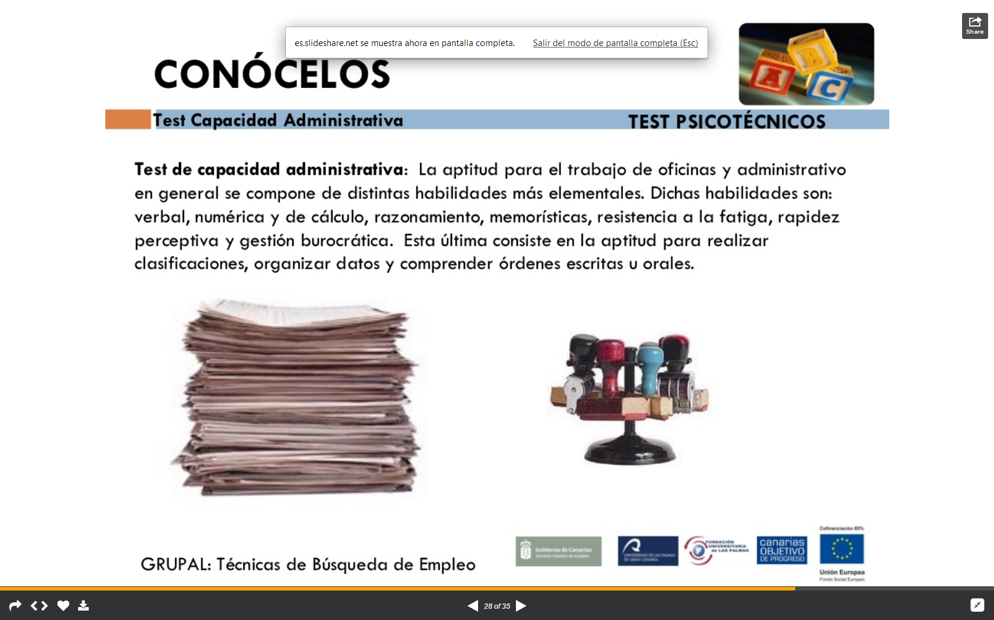
Test Capacidad Administrativa

Slide 29
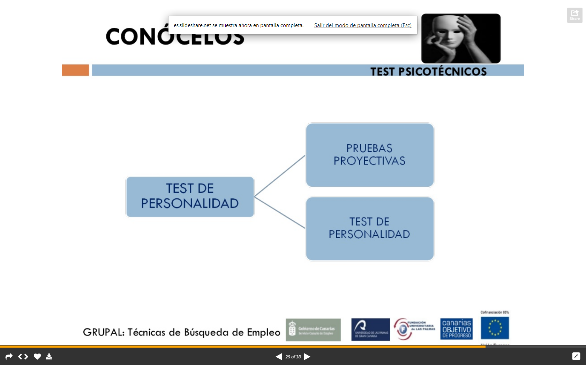
PRUEBAS DE PERSONALIDAD

Slide 30
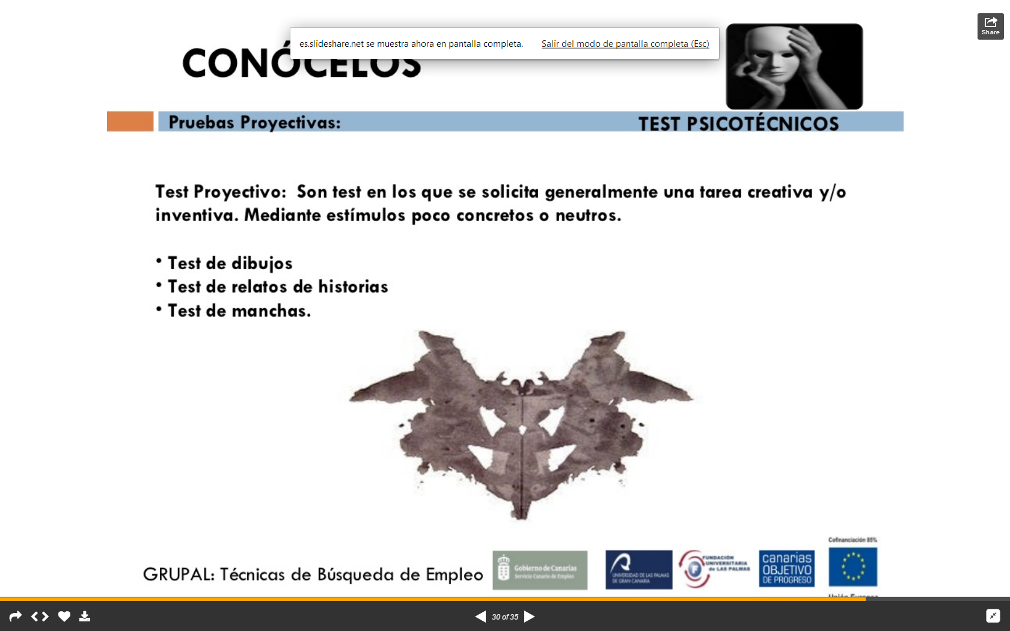
Pruebas Proyectivas

Slide 31
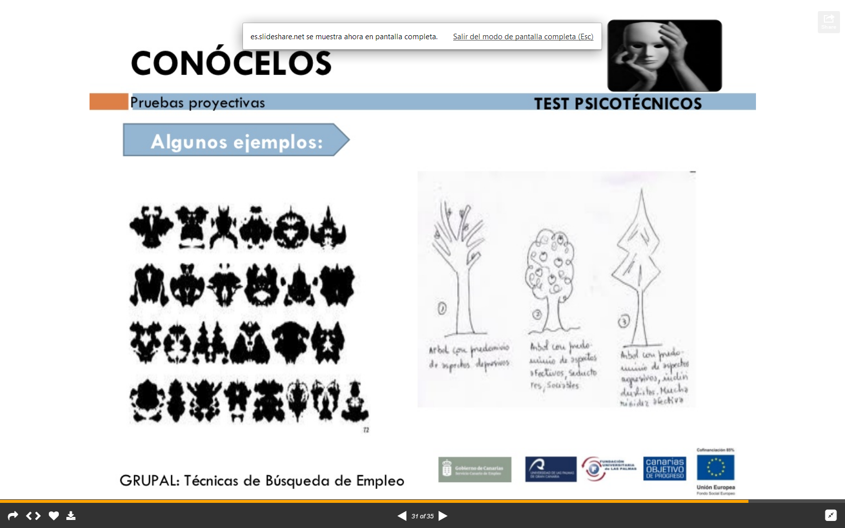
Pruebas Proyectivas

Slide 32
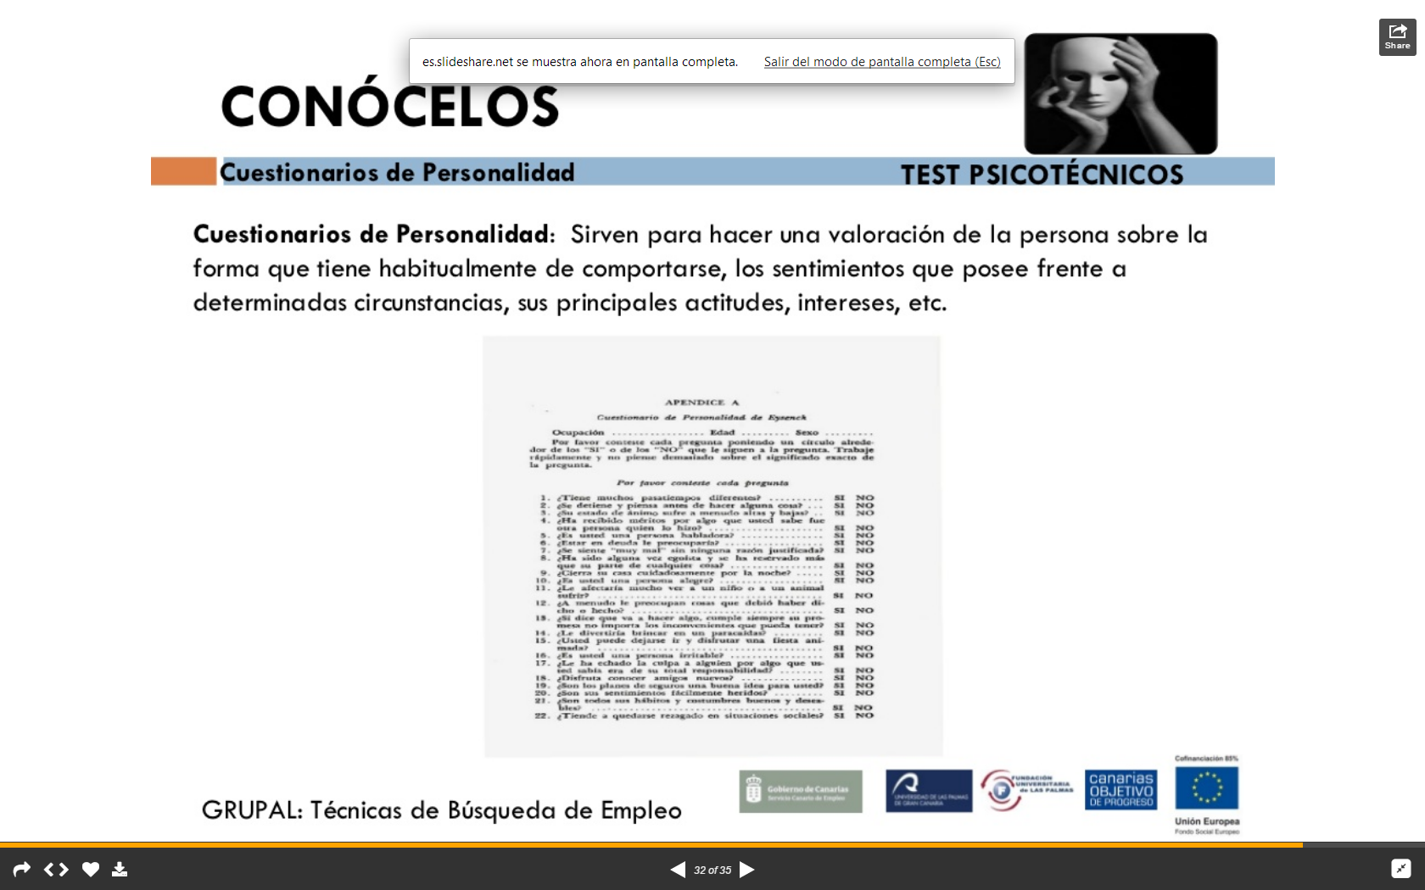
Cuestionarios de Personalidad

Slide 33
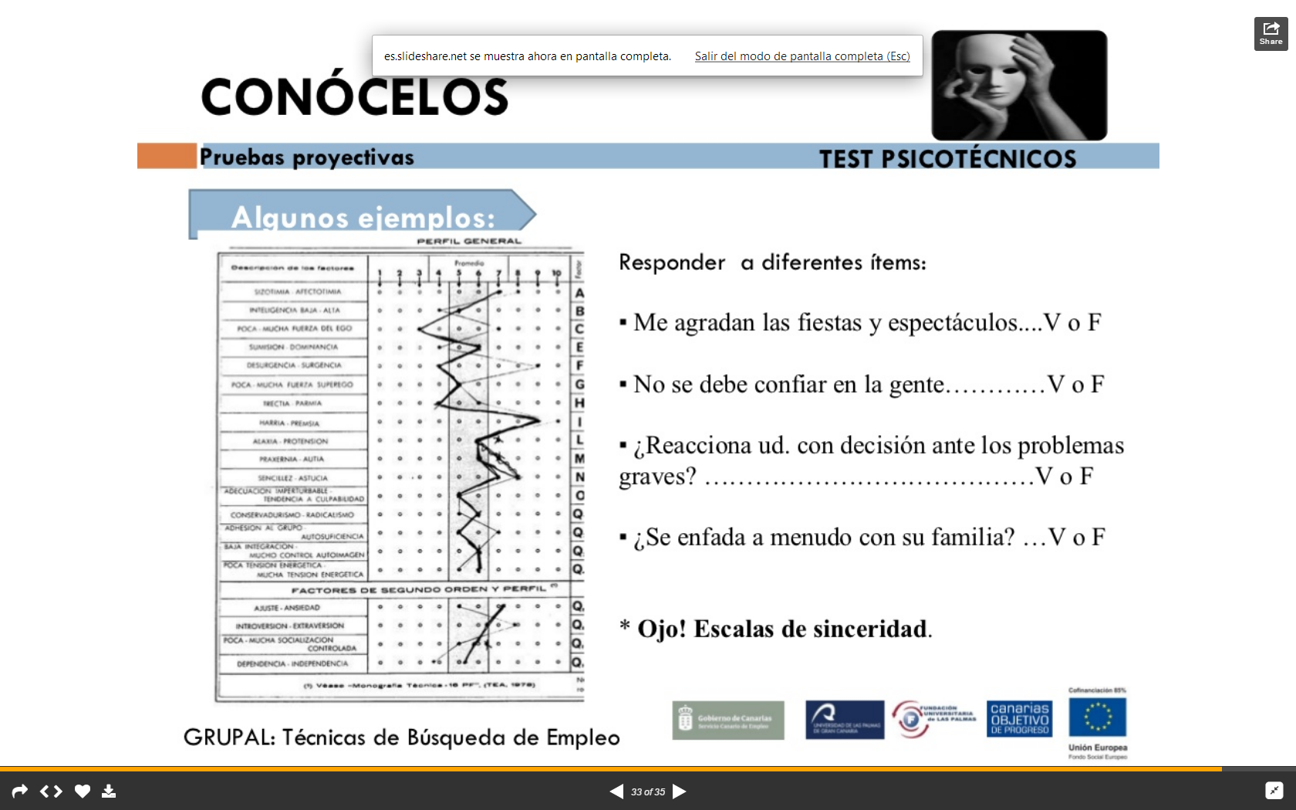
Pruebas Proyectivas

Slide 34
CONSEJOS PARA SUPERAR UNA PRUEBA PSICOTÉCNICA
Confíe en sí mismo. Elimine la actitud de fracaso. Si ahora obtiene pobres resultados, pronto los mejorará. Si los obtiene buenos, los conseguirá óptimos. La práctica potenciará sus resultados. Varios miles de opositores han alcanzado su objetivo.
Recuerde que opositar es competir. Para aprobar una oposición (o superar un proceso de selección) no le basta con hacer bien su examen, sino que debe, además, superar al resto de opositores. Por tanto, sea ambicioso: no se conforme nunca con sus resultados. Mejórelos. Intente conseguir el máximo. No se dé por satisfecho con una buena puntuación. Busque la mejor.

Slide 35
CONSEJOS PARA SUPERAR UNA PRUEBA PSICOTÉCNICA
Deseche el temor a lo desconocido. Esta obra ha sido elaborada tras haber estudiado a conciencia las pruebas psicotécnicas que han sido propuestas en cualquier oposición en los últimos quince años. Por ello, estamos seguros de que (sea cual sea el proceso de selección al que usted se presente) aquí encontrará lo que en el examen le van a proponer. Así se familiarizará con el tipo de preguntas del examen.
Lea con la mayor atención las instrucciones específicas de cada test. Antes de comenzar a responder debe tener meridianamente claro qué se le pide. Sin ello, no comience la prueba, y una vez comprendidas, siga esas instrucciones con fidelidad.
Antes de comenzar, eche un vistazo general a toda la prueba. De esta manera, se formará una idea aproximada de su extensión, contenido, dificultad, entre otras. Ello le ayudará a distribuir correctamente su tiempo.

Slide 36
CONSEJOS PARA SUPERAR UNA PRUEBA PSICOTÉCNICA
Cronométrese. Desde la primera vuelta le conviene saber si el tiempo dado para cada prueba le es suficiente o escaso. El tiempo que le ofrecemos al comienzo de cada prueba es exigente, pero alcanzable. No todos pueden resolverla en ese lapso. Sin embargo, con la práctica, usted conseguirá mucha mayor rapidez y, por tanto, logrará resolver toda la prueba en el tiempo marcado. Probablemente, al menos en la primera ronda, no le dará tiempo a responder a todas las preguntas; no se preocupe: es lo normal.
Trabaje sin interrupción ni distracción. Aproveche su tiempo. Trabaje deprisa, pero también con seguridad. Si termina antes de tiempo, repase sus respuestas y, si puede, responda a las que dejó en blanco. Para facilitar su preparación, procure trabajar en un lugar tranquilo.
Sólo una de las respuestas es correcta. Por tanto, si duda entre dos posibles, elija la mejor, la más perfecta. Una vez emitida su respuesta, no la cambie, salvo que esté seguro de que es otra la correcta. Por regla general le conviene dejarse llevar por el sentido común: no trate de descubrir aviesas intenciones en las preguntas (no las tienen).

Slide 37
CONSEJOS PARA SUPERAR UNA PRUEBA PSICOTÉCNICA
Si una respuesta se le resiste, déjela. Continúe con la siguiente. Al final, si le sobra tiempo, vuelva sobre ella. Pero no debe dedicar mucho tiempo a ninguna pregunta, ya que todas las respuestas tienen el mismo valor; si se demora demasiado en una respuesta, no podrá responder a otras varias preguntas: por intentar conseguir un punto puede perder varios.
Ejercítese en «la mecánica» de las pruebas psicotécnicas. No responda sobre el propio cuestionario, sino sobre una hoja de respuestas (al final de esta obra le ofrecemos varios modelos). De esta manera, en los sucesivos repasos no tendrá ningún rastro de su respuesta en las rondas anteriores y, además, se habituará a la situación del examen real.
Cuide de no equivocarse en sus respuestas, ya que los errores descuentan puntuación en las pruebas psicotécnicas. Generalmente, cada acierto suma un punto, y cada error resta una parte de un punto.

Slide 38


